Slide 1
《看不見的天空》
組員：陳柔安、黃鈺婷、郭濬綺、劉佩萱、詹敏瑄、曾枻凱、黃張婕
指導老師：李仁佑 老師
課程名稱：迴歸分析

Slide 2
01
研究動機、流程圖
目录
02
原始數據資料分析
03
轉換過程、轉換後分析
CONTENTS
04
轉換後殘差檢定
05
結論

Slide 3
01
研究動機、
流程圖

Slide 4


研究動機
空汙
PM10
PM2.5

Slide 5
蒐集資料
數據整理
選取解釋變數
基本資料分析
建立原始迴歸模型
殘差分析與模型診斷
流程圖

Slide 6
02
原始數據資料分析

Slide 7
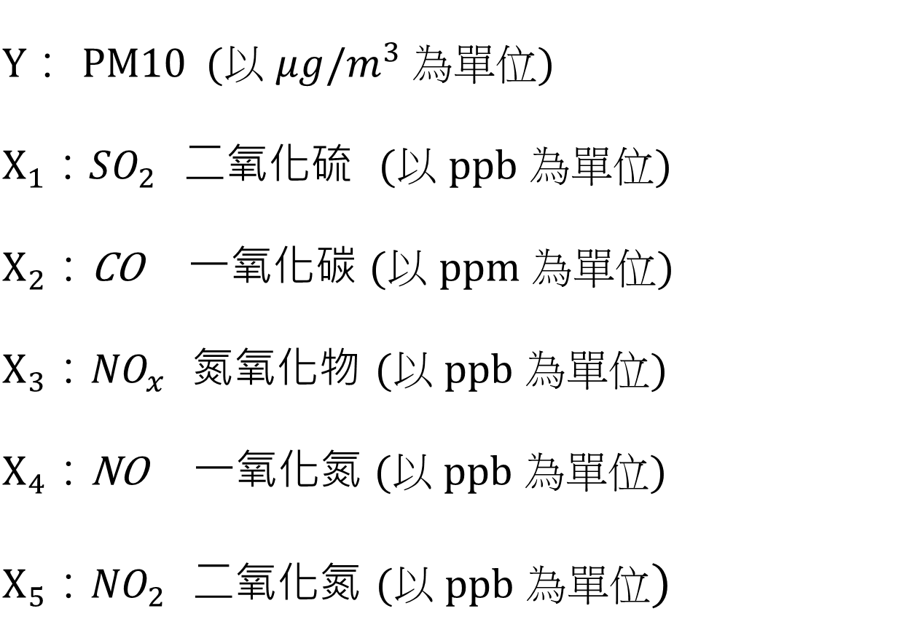
變數解釋
$Y$： PM10 (以 $μg/m^{3}$ 為單位)
$X_{1}$：${SO}_{2}$ 二氧化硫 (以 ppb 為單位)
$X_{2}\text{：}$CO 一氧化碳 (以 ppm 為單位)
$X_{3}\text{：}{NO}_{x}$ 氮氧化物 (以 ppb 為單位)
$X_{4}\text{：}\text{N}$O 一氧化氮 (以 ppb 為單位)
$X_{5}\text{：}{NO}_{2}$ 二氧化氮 (以 ppb 為單位)

Slide 8
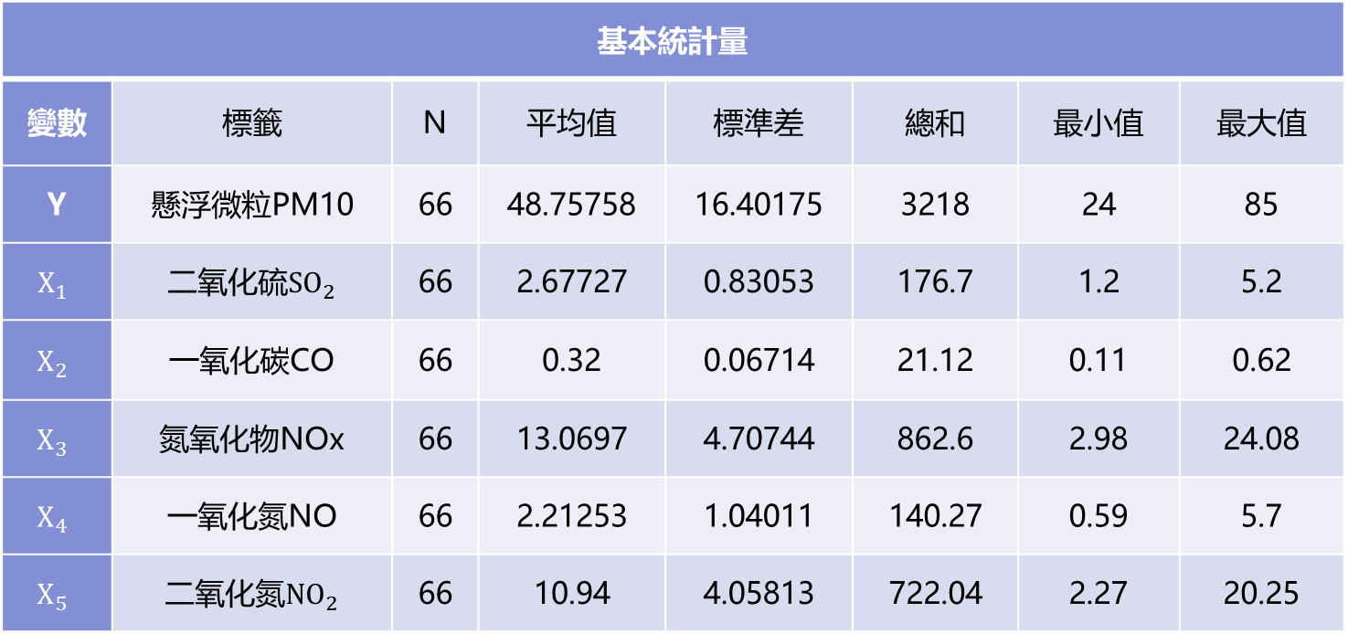
基本統計量分析
基本統計量
變數 | 標籤 | N | 平均值 | 標準差 | 總和 | 最小值 | 最大值
Y | 懸浮微粒PM10 | 66 | 48.75758 | 16.40175 | 3218 | 24 | 85
$$X_{1}$$ | 二氧化硫${SO}_{2}$ | 66 | 2.67727 | 0.83053 | 176.7 | 1.2 | 5.2
$$X_{2}$$ | 一氧化碳CO | 66 | 0.32 | 0.06714 | 21.12 | 0.11 | 0.62
$$X_{3}$$ | 氮氧化物NOx | 66 | 13.0697 | 4.70744 | 862.6 | 2.98 | 24.08
$$X_{4}$$ | 一氧化氮NO | 66 | 2.21253 | 1.04011 | 140.27 | 0.59 | 5.7
$$X_{5}$$ | 二氧化氮${NO}_{2}$ | 66 | 10.94 | 4.05813 | 722.04 | 2.27 | 20.25

Slide 9
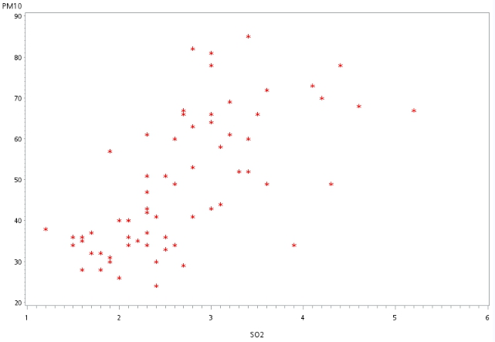
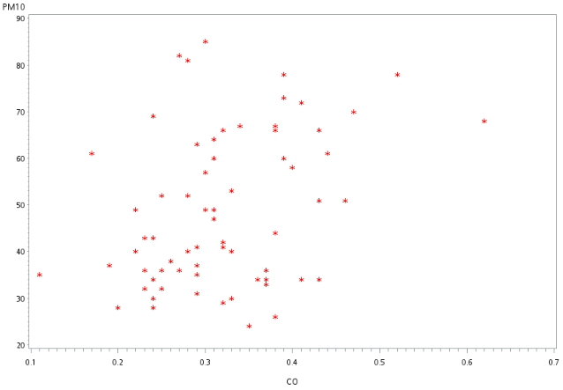
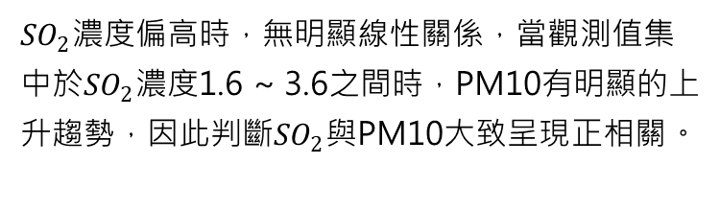
散佈圖
01
二氧化硫與PM10散佈圖
02
一氧化碳與PM10散佈圖
${SO}_{2}$濃度偏高時，無明顯線性關係，當觀測值集中於${SO}_{2}$濃度1.6 ~ 3.6之間時，PM10有明顯的上升趨勢，因此判斷${SO}_{2}$與PM10大致呈現正相關。
CO與PM10間無明顯的線性關係，觀測值分布較集中於CO 0.2~0.5之間，推測2者間的線性關係受CO的濃度間隔較大影響。

Slide 10
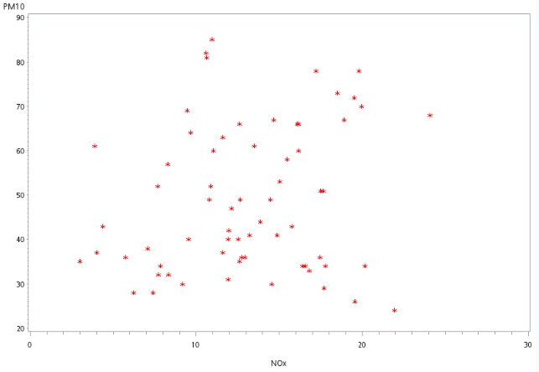
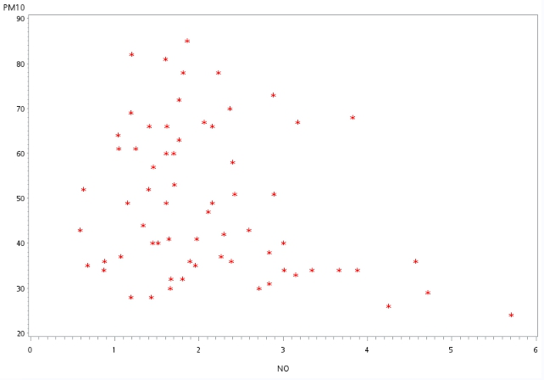
散佈圖
03
氮氧化物與PM10散佈圖
04
一氧化氮與PM10散佈圖
NOx與PM10間無明顯的線性關係，觀測值分布較集中於NOx 6ppb-20ppb間，推測2者間的線性關係受NOx的濃度間隔較大影響。
NO濃度偏低時，無明顯線性關係，當觀測值集中於NO濃度3.7 ~6之間時，PM10有下降趨勢，因此判斷NO與PM10大致呈現負相關

Slide 11
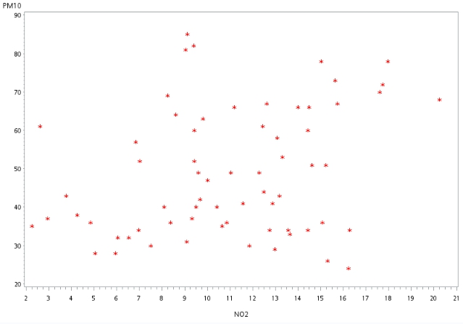
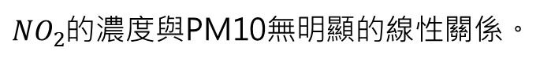
散佈圖
05
二氧化氮與PM10散佈圖
${NO}_{2}$的濃度與PM10無明顯的線性關係。

Slide 12
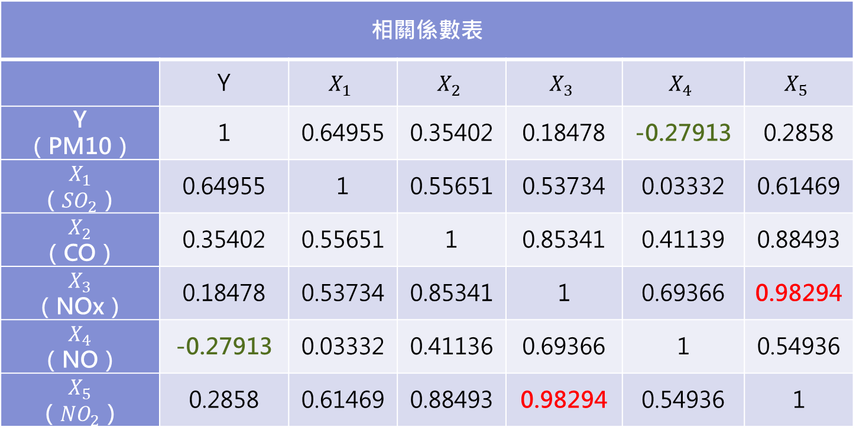
相關性
相關係數表
 | Y | $$X_{1}$$ | $$X_{2}$$ | $$X_{3}$$ | $$X_{4}$$ | $$X_{5}$$
Y （PM10） | 1 | 0.64955 | 0.35402 | 0.18478 | -0.27913 | 0.2858
$$X_{1}$$ （${SO}_{2}$） | 0.64955 | 1 | 0.55651 | 0.53734 | 0.03332 | 0.61469
$$X_{2}$$ （CO） | 0.35402 | 0.55651 | 1 | 0.85341 | 0.41139 | 0.88493
$$X_{3}$$ （NOx） | 0.18478 | 0.53734 | 0.85341 | 1 | 0.69366 | 0.98294
$$X_{4}$$ （NO） | -0.27913 | 0.03332 | 0.41136 | 0.69366 | 1 | 0.54936
$$X_{5}$$ （${NO}_{2}$） | 0.2858 | 0.61469 | 0.88493 | 0.98294 | 0.54936 | 1
０ ≦｜ｒ｜＜０.３ →低度相關
０.３ ≦｜ｒ｜≦０.７ →中度相關
０.７＜｜ｒ｜≦１ →高度相關

Slide 13
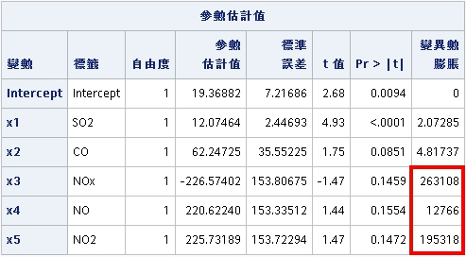
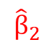
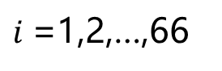
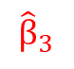
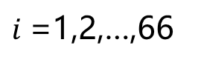
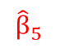
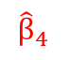
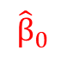
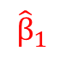
原始模型檢定-建立原始迴歸模型
$$\hat{Y_{i}}={\hat{β}}_{0}+{\hat{β}}_{1}X_{1i}+{\hat{β}}_{2}X_{2i}+{\hat{β}}_{3}X_{3i}+{\hat{β}}_{4}X_{4i}+{\hat{β}}_{5}X_{5i}$$
$i$=1,2,…,66
參數估計 :
$${\hat{β}}_{0}$$
$${\hat{β}}_{1}$$
$${\hat{β}}_{2}$$
$${\hat{β}}_{3}$$
$${\hat{β}}_{4}$$
$${\hat{β}}_{5}$$
$\hat{Y_{i}}=19.36882+12.07464X_{1i}+62.24725X_{2i}−226.57402X_{3i}+220{.6224X}_{4i}+225.73189X_{5i}$
$i$=1,2,…,66

Slide 14
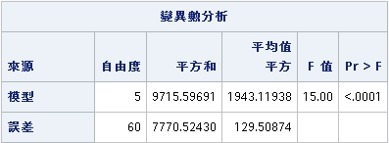
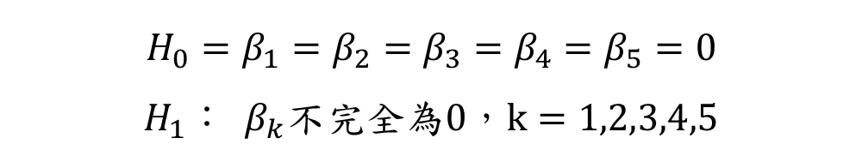
原始模型檢定-模型適合度檢定
變異數分析表：
假設：
$$H_{0}=β_{1}=β_{2}=β_{3}=β_{4}=β_{5}=0$$
$$H_{1}： β_{k}不完全為0，k=1,2,3,4,5$$

Slide 15
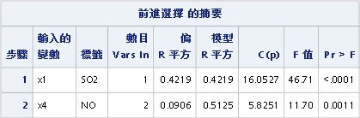
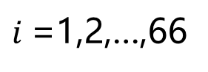
模型的選擇方式-前進選擇法
前進選擇法表：
$$\hat{Y_{i}}=23.97547+13.02572X_{1i}−4.74817X_{4i}$$
$i$=1,2,…,66

Slide 16
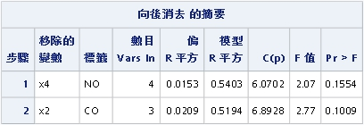
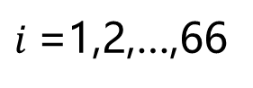
模型的選擇方式-向後消去法
向後消去表：
$$\hat{Y_{i}}=24.76129+11.43933X_{1i}−5.91417X_{3i}+6.45947X_{5i}$$
$i$=1,2,…,66

Slide 17
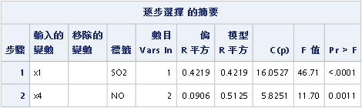
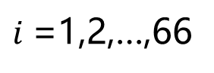
模型的選擇方式-逐步選擇法
逐步選擇表：
$$\hat{Y_{i}}=23.97547+13.02572X_{1i}−4.74817X_{4i}$$
$i$=1,2,…,66

Slide 18
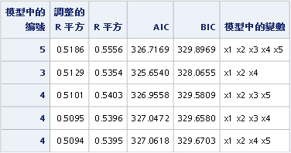


模型的選擇方式-調整$R^{2}$與AIC、BIC選擇法
調整$R^{2}$選擇表：

Slide 19
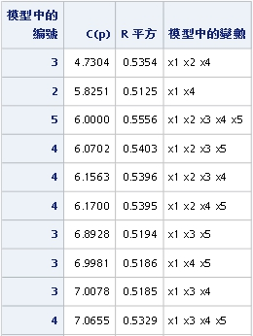
模型的選擇方式-Mallows ' Cp 選取法
Mallows ' Cp 選取法：

Slide 20
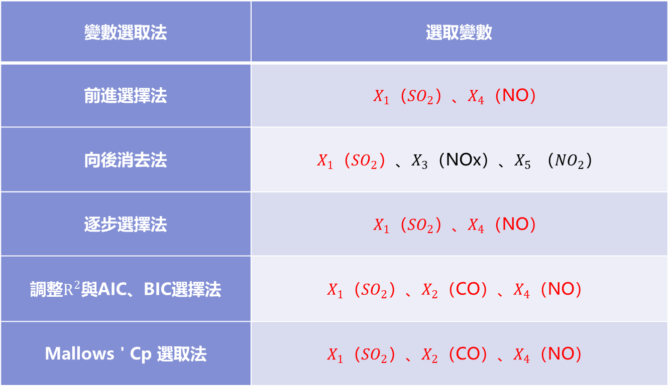
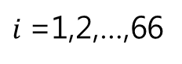
模型選擇的結果
變數選取法 | 選取變數
前進選擇法 | $X_{1}（{SO}_{2}$）、$X_{4}$（NO）
向後消去法 | $X_{1}（{SO}_{2}$）、$X_{3}$（NOx）、$X_{5}$ （${NO}_{2}$）
逐步選擇法 | $X_{1}（{SO}_{2}$）、$X_{4}$（NO）
調整$R^{2}$與AIC、BIC選擇法 | $X_{1}（{SO}_{2}$）、$X_{2}$（CO）、$X_{4}$（NO）
Mallows ' Cp 選取法 | $X_{1}（{SO}_{2}$）、$X_{2}$（CO）、$X_{4}$（NO）
最佳迴歸模型：
$$\hat{Y_{i}}=20.18661+10.80621X_{1i}+38.92801X_{2i}−6.03075X_{4i}$$
$i$=1,2,…,66

Slide 21
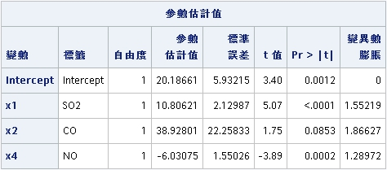

建立模型
01
參數估計值表
02
變異數分析表
VIF 值皆小於 10，
代表變數間沒有強烈的共線性關係
分析選模後的 P 值小於 0.05，
所以表示三個解釋變數有顯著線性相關

Slide 22
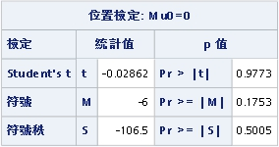
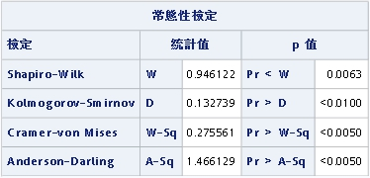
殘差分析
01
殘差期望值是否為零
02
殘差項是否符合常態分配
由下面這張圖得知三種檢定之 p-value 值皆大於 0.05，所以不拒絕虛無假設，殘差期望值為零。
在假設顯著水準皆為 0.05 的情況下，由下面這張圖得知這四種檢定方式的 p-value 值皆顯著，因此拒絕虛無假設，不符合常態。

Slide 23
03
轉換過程
轉換後分析

Slide 24
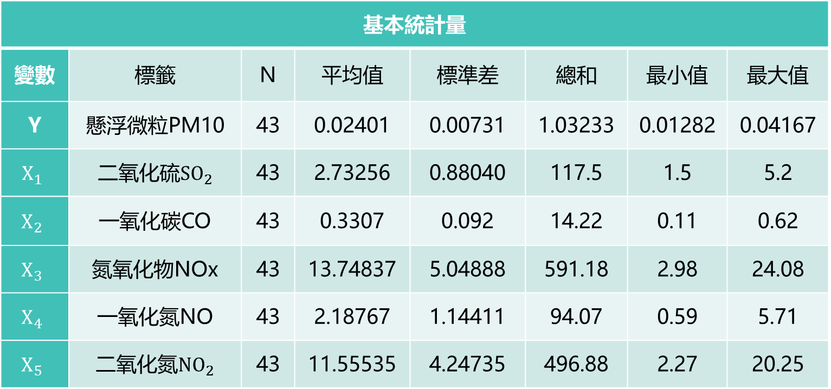
基本統計量分析
基本統計量
變數 | 標籤 | N | 平均值 | 標準差 | 總和 | 最小值 | 最大值
Y | 懸浮微粒PM10 | 43 | 0.02401 | 0.00731 | 1.03233 | 0.01282 | 0.04167
$$X_{1}$$ | 二氧化硫${SO}_{2}$ | 43 | 2.73256 | 0.88040 | 117.5 | 1.5 | 5.2
$$X_{2}$$ | 一氧化碳CO | 43 | 0.3307 | 0.092 | 14.22 | 0.11 | 0.62
$$X_{3}$$ | 氮氧化物NOx | 43 | 13.74837 | 5.04888 | 591.18 | 2.98 | 24.08
$$X_{4}$$ | 一氧化氮NO | 43 | 2.18767 | 1.14411 | 94.07 | 0.59 | 5.71
$$X_{5}$$ | 二氧化氮${NO}_{2}$ | 43 | 11.55535 | 4.24735 | 496.88 | 2.27 | 20.25

Slide 25
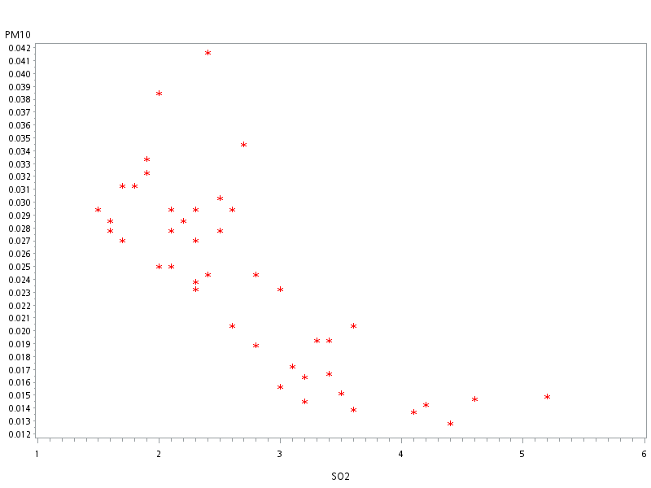
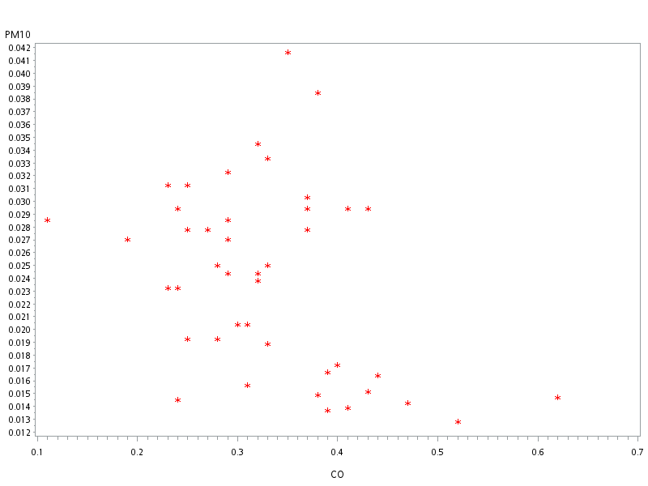
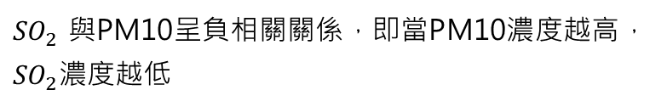
散佈圖
01
二氧化硫與PM10散佈圖
02
一氧化碳與PM10散佈圖
${SO}_{2}$與PM10呈負相關關係，即當PM10濃度越高，${SO}_{2}$濃度越低
觀測值分佈較集中於CO濃度0.2ppb-0.5ppb間，總體來看，CO與PM10呈負相關關係

Slide 26
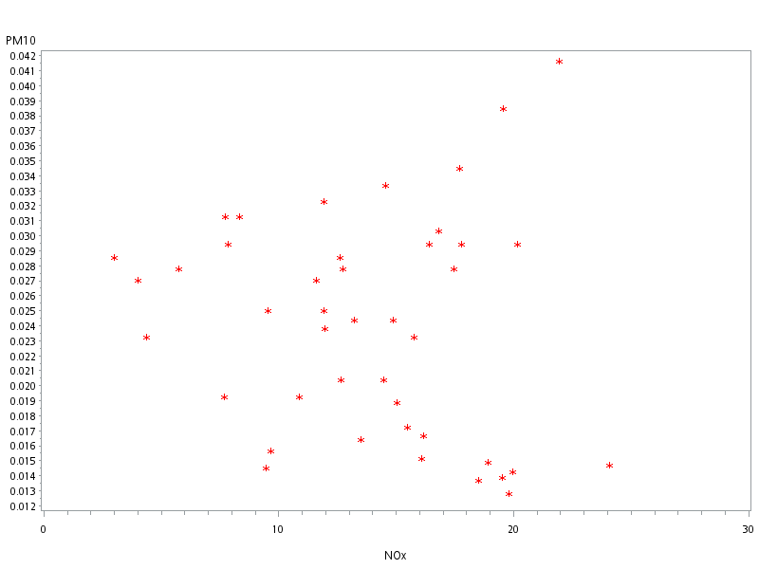
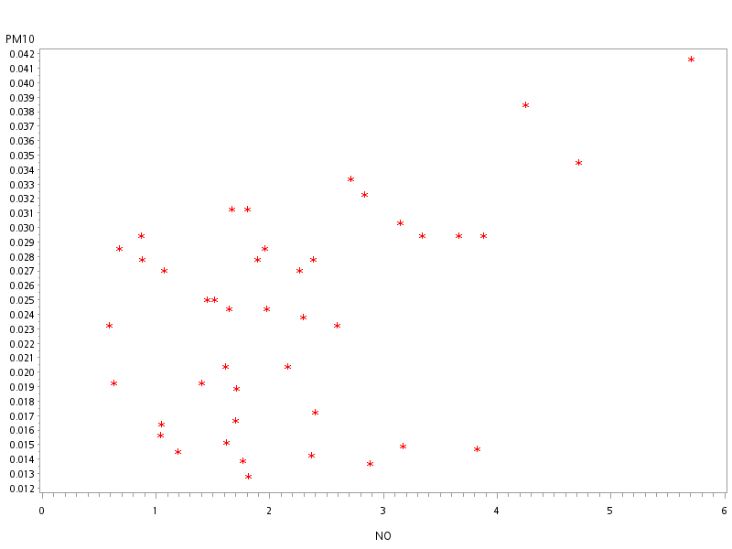

散佈圖
03
氮氧化物與PM10散佈圖
04
一氧化氮與PM10散佈圖
${NO}_{x}$與PM10間無明顯的線性關係，觀測值分佈較集中於${NO}_{x}$10ppb-20ppb間，推測2者間的線性關係受NOx的濃度間隔較大影響。
NO濃度較低的點分佈較密集，總體來看NO與PM10呈正相關關係，NO 濃度越高，PM10濃度越高，當NO 濃度達最高時，出現PM10最大值。

Slide 27
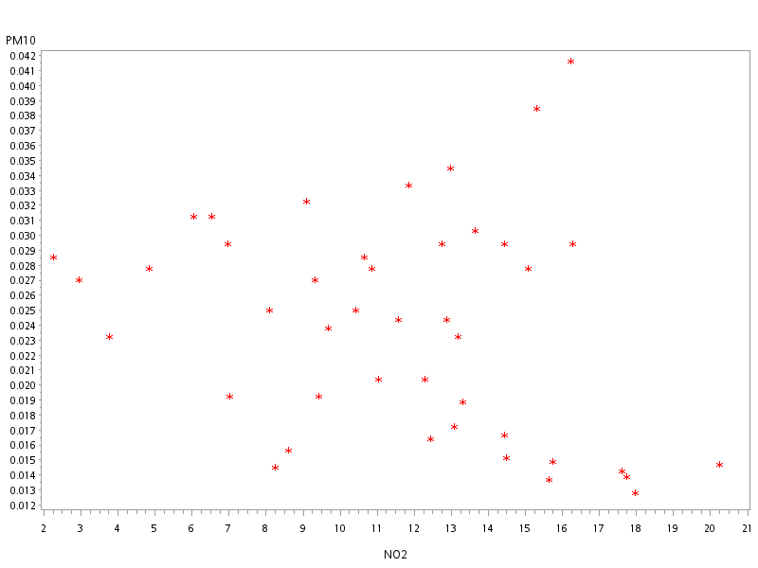
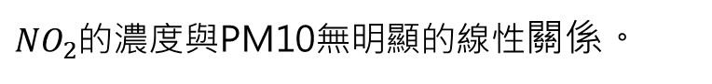
散佈圖
05
二氧化氮與PM10散佈圖
${NO}_{2}$的濃度與PM10無明顯的線性關係。

Slide 28
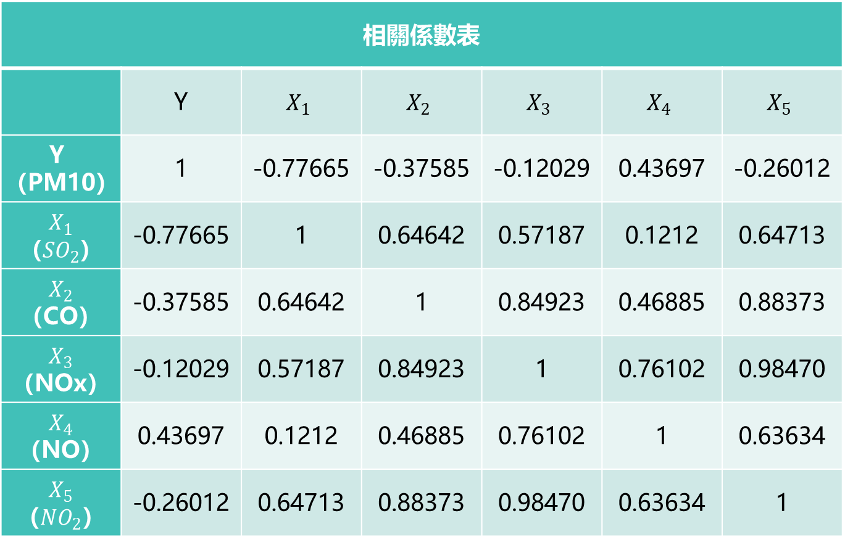
相關性
相關係數表
 | Y | $$X_{1}$$ | $$X_{2}$$ | $$X_{3}$$ | $$X_{4}$$ | $$X_{5}$$
Y （PM10） | 1 | -0.77665 | -0.37585 | -0.12029 | 0.43697 | -0.26012
$$X_{1}$$ （${SO}_{2}$） | -0.77665 | 1 | 0.64642 | 0.57187 | 0.1212 | 0.64713
$$X_{2}$$ （CO） | -0.37585 | 0.64642 | 1 | 0.84923 | 0.46885 | 0.88373
$$X_{3}$$ （NOx） | -0.12029 | 0.57187 | 0.84923 | 1 | 0.76102 | 0.98470
$$X_{4}$$ （NO） | 0.43697 | 0.1212 | 0.46885 | 0.76102 | 1 | 0.63634
$$X_{5}$$ （${NO}_{2}$） | -0.26012 | 0.64713 | 0.88373 | 0.98470 | 0.63634 | 1
０ ≦｜ｒ｜＜０.３ →低度相關
０.３ ≦｜ｒ｜≦０.７ →中度相關
０.７＜｜ｒ｜≦１ →高度相關

Slide 29
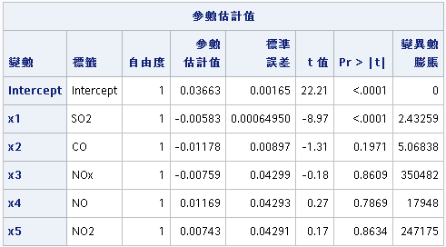
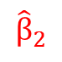
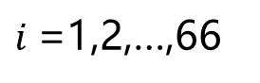
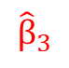
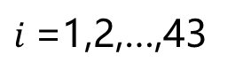
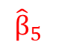
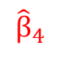


轉換後模型檢定-建立迴歸模型
$$\hat{Y_{i}}={\hat{β}}_{0}+{\hat{β}}_{1}X_{1i}+{\hat{β}}_{2}X_{2i}+{\hat{β}}_{3}X_{3i}+{\hat{β}}_{4}X_{4i}+{\hat{β}}_{5}X_{5i}$$
$i$=1,2,…,66
參數估計 :
$${\hat{β}}_{0}$$
$${\hat{β}}_{1}$$
$${\hat{β}}_{2}$$
$${\hat{β}}_{3}$$
$${\hat{β}}_{4}$$
$${\hat{β}}_{5}$$
$\hat{Y_{i}}=0.03663−0.00583X_{1i}−0.01178X_{2i}−0.00759X_{3i}+0.01169X_{4i}+0.00743X_{5i}$
$i$=1,2,…,43

Slide 30


轉換後模型檢定-模型適合度檢定
變異數分析表：
假設：
$$H_{0}=β_{1}=β_{2}=β_{3}=β_{4}=β_{5}=0$$
$$H_{1}： β_{k}不完全為0，k=1,2,3,4,5$$

Slide 31


調整R平方要大於0.5
在此模型下，Multiple R-Square＝0.5936，表示 Y 的總差異可以由 $X_{1}$、$X_{2}$、 $X_{3}$、$X_{4}、X_{5}$ 解釋90.7%；而經過校正過後的 R-Square＝89.44%，相較之下，R-Square 與調整過後R-Square相差小，代表 $X_{1}$、$X_{2}$、 $X_{3}$、$X_{4}、X_{5}$ 對 Y 有大的解釋能力。

Slide 32


模型的選擇方式
前進選擇法表：
前進選擇法
模型：
Y＝0.03699－0.00601$X_{1i}$－0.01567$X_{2i}$＋0.00394$X_{4i}$
$i$＝1, 2, …, 43

Slide 33

模型的選擇方式
向後消去法表：
向後消去法
模型：
Y＝0.03699－0.00601$X_{1i}$－0.01567$X_{2i}$＋0.00394$X_{4i}$
$i$＝1, 2, …, 43

Slide 34

模型的選擇方式
逐步選擇法表：
逐步選擇法
模型：
Y＝0.03699－0.00601$X_{1i}$－0.01567$X_{2i}$＋0.00394$X_{4i}$
$i$＝1, 2, …, 43

Slide 35




模型的選擇方式
調整$R^{2}$法表：
調整 法
Step1：系統利用調整R2的方式，找出滿足調整$R^{2}$較大的模型4 （$X_{1}$，$X_{2}$，$X_{3}$，$X_{4}$）（$X_{1}$，${ X}_{2}$，$X_{5}$，$X_{4}$）、模型3（$X_{1}$，$X_{2}$，$X_{4}$）
Step2：但同時滿足BIC和AIC最小的為模型3（$X_{1}$，$X_{2}$，$X_{4}$），選擇$X_{1}$，$X_{2}$，$X_{4}$解釋變數解釋模型
$$R^{2}$$

Slide 36


模型的選擇方式
Mallows'Cp 選取法表：
Mallows'Cp 選取法
系統利用Mallows'Cp的方式，找出C(P)與（模型編號＋1）
差異相對較小，找出模型3（$X_{1}$，$X_{2}$，$X_{4}$）和模型5（$X_{1}$，$X_{2}$，$X_{3}$，$X_{4}$，$X_{5}$）符合條件

Slide 37


模型選擇的結果
綜合以上五種方法共同所選出來的解釋變數組合$X_{1}$，$X_{2}$，$X_{4}$的概率是最高的。因此我們選定
$X_{1}$：${SO}_{2}$、$X_{2}$：CO、$X_{4}$：NO，共三個解釋變數，選為最終模型
最佳迴歸模型：
Y＝0.03699－0.00601$X_{1i}$－0.01567$X_{2i}$＋0.00394$X_{4i}$
$i$＝1, 2, …, 43

Slide 38
04
轉換後的殘差檢定

Slide 39

殘差檢定
殘差的假設：
01
期望值為零
02
殘差的變異數$σ^{2}$
03
殘差符合常態分配
04
殘差與殘差之間的共變異數為0

Slide 40




01
殘差的期望值為零，E($ε_{ι}$)=0
$H_{0}$: E($ε_{ι}$)=0
$H_{1}$: E($ε_{ι}$)$≠$0
上圖可以看出p-value值都不拒絕$H_{0}$，也就是$H_{0}$: E($ε_{ι}$)=0，符合我們的假設。

Slide 41




02
殘差的變異數等$於σ^{2}$
$H_{0}$: Var($ε_{ι}$)=$σ^{2}$
$H_{1}$: Var($ε_{ι}$)$≠σ^{2}$
上圖可以看出p-value值都不拒絕$H_{0}$，也就是$H_{0}$: E($ε_{ι}$)=0，符合我們的假設。

Slide 42



03
殘差符合常態分配
$H_{0}$：殘差為常態分配
$H_{1}$：殘差不為常態分配
不拒絕$H_{0}$

Slide 43

03
殘差符合常態分配

Slide 44




04
殘差與殘差之間的共變異數為0
正自我相關
$H_{0}$：ρ = 0
$H_{1}$：ρ > 0
檢定正自相關
檢定負自相關
大於 0.05
負自我相關
不拒絕$H_{0}$
$H_{0}$：ρ = 0
$H_{1}$：ρ > 0

Slide 45

05
結論

Slide 46


結論
這次報告主要是研究空氣中的「二氧化硫」、「一氧化碳」、「氮氧化物」、「一氧化氮」、「二氧化氮」五個變數與懸浮微粒pm10之間的關係。我們使用了前進選擇法、向後消去法、逐步選擇法、調整$R^{2}$選擇法、Mallows’Cp選取法來選擇最佳的變數。
經過數據轉換、刪除離群值以及殘差檢訂定通過後，最後我們發現解釋變數組合$X_{1}$，$X_{2}$，$X_{4}$的概率是最高的。因此我們選擇$X_{1}$：${SO}_{2}$、$X_{2}$：CO、$X_{4}$：NO三個變數為最終模型，
迴歸方程式為$\hat{Y}$＝0.03699－0.00601$X_{1i}$－0.01567$X_{2i}$＋0.00394$X_{4i}$ i＝1, 2, …, 43
在此線性迴歸模式，各參數代表的意義為：
$β_{0}$：當不考慮$X_{1}、X_{2}、X_{4}$影響的情況下，即$X_{1}、X_{2}、X_{4}＝0$時，Y平均的值為0.03699。
$β_{1}$：當其他變數$X_{2}$和$X_{4}$不變時，每增加一單位的$X_{1}$，Y的平均值會減少0.00601
$β_{2}$：當其他變數$X_{1}$和$X_{4}$不變時，每增加一單位的$X_{2}$，Y的平均值會減少0.01567
$β_{3}$：當其他變數$X_{1}$和$X_{2}$不變時，每增加一單位的$X_{4}$，Y的平均值會增加0.00394
所以，當一氧化氮越高，在相對的情況下，pm10也會相對增加。

Slide 47
THANK YOU !

